Slide 1

程序设计综合实践
zmk@tju.edu.cn
喻梅，于瑞国，王建荣，李雪威，赵满坤，应翔

Slide 2
基础算法 | 递推与递归 | 递推
基本思路：通过已知条件，利用相邻的数据项间的关系（即：递推关系），得出中间推论，直至得到结果的算法。把一个复杂的庞大的计算过程转化为简单过程的多次重复。
递推关系：给定一个数的序列H0,H1,…,Hn，若存在整数N0，使当n>N0时,可以用=或>或<将Hn与其前面的某些项Hi(0<i<n)联系起来。

Slide 3
基础算法 | 递推与递归 | 递归
俄罗斯套娃、盗梦空间、遇见未来、洋葱
基本思想：一种通过重复将问题分解为同类的子问题而解决问题的方法。
适用问题：解决结构自相似的问题。即：构成原问题的子问题与原问题在结构上相似，可以用类似的方法解决。
特点：反复执行、结束反复执行的条件
缺点：占用大量内存，容易爆栈，Runtime Error 优点：代码简洁，容易理解
int f(n) {
if(n == 1 || n == 2)return 1;
else return f(n-1) + f(n-2);
}
f(6) > [f(5) > [f(4) > [f(3) > [f(2),f(1)],f(2)],f(3) > [f(2),f(1)]], f(4) > [f(3) > [f(2),f(1)],f(2)]]

Slide 4
基础算法 | 递推与递归 | 递归
【两个关键问题】
递归边界条件（递归终止条件）：确定递归到何时终止，或者说，直接有解的情况。
递归模式（递归体）：大问题是如何分解为小问题的。
注：递归终止条件通常就是得出最小问题的解，并返回给他的调用者。
【间接递归与直接递归】
直接递归调用：就是在函数f中直接调用函数f本身
间接递归调用：就是在函数f1中调用另外一个函数f2，而该函数f2又调用了函数f1

Slide 5
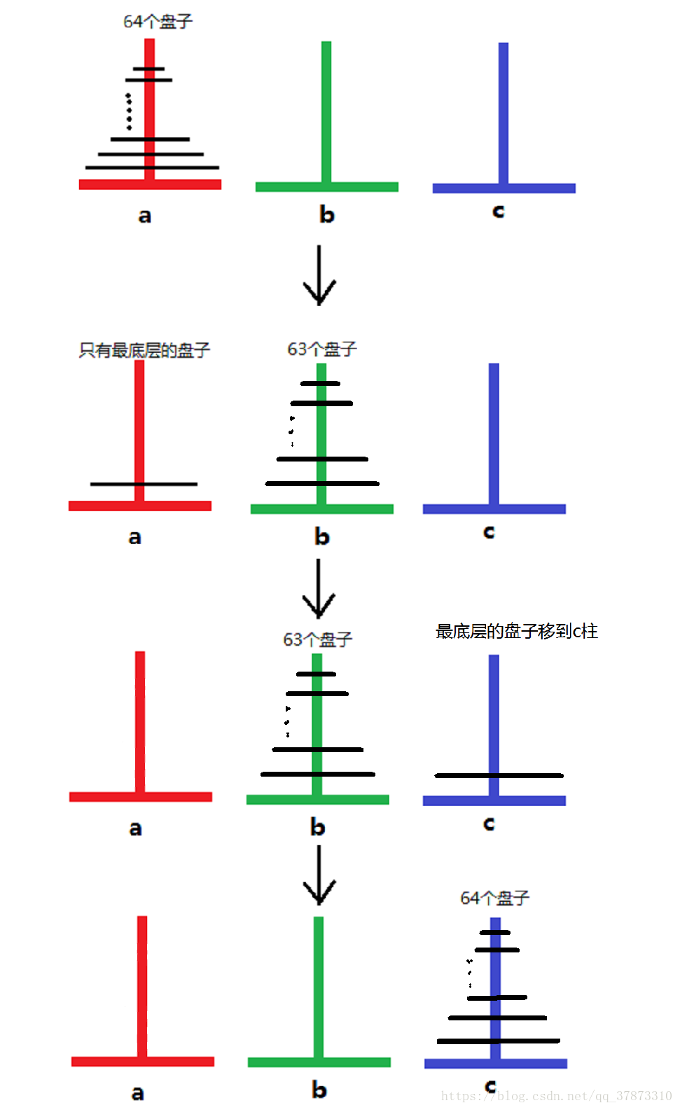
基础算法 | 递推与递归 | 汉诺塔问题
汉诺塔：汉诺塔(Tower of Hanoi)源于印度传说中，大梵天创造世界时造了三根金钢石柱子，其中一根柱子自底向上叠着64片黄金圆盘。大梵天命令婆罗门把圆盘从下面开始按大小顺序重新摆放在另一根柱子上。并且规定，在小圆盘上不能放大圆盘，在三根柱子之间一次只能移动一个圆盘。
问题：已知盘子数量3，求最少移动多少次盘子，输出移动步骤。
Coding Time

Slide 6
基础算法 | 递推与递归 | 递推与递归的比较
递推与递归的比较：相对于递归算法,递推算法免除了数据进出栈的过程，也就是说，不需要函数不断的向边界值靠拢,而直接从边界出发，直到求出函数值。
递推：从已知到未知
递归：递推+回归，从未知到已知
递归的非递归实现：所有递归都可以通过非递归的方法实现,用栈维护存储中间状态。

Slide 7

目 录
一
常用技巧
二
分治思想
三
二分思想
四
四

Slide 8
常用技巧 | 尺取法
问题：给出一个包含n个正整数的升序序列，找出其中两个数，它们两个数的和为m（假定一定有解），输出这两个数
输入：7个元素的序列：1 3 4 7 10 11 15，m = 17
二重循环
二分查找
哈希（空间换时间）
尺取法—反向扫描

Slide 9
常用技巧 | 尺取法
基本思想：在有序序列上设置两个游标，一头一尾或一快一慢，进行反向扫描或同向扫描。
反向扫描：左指针、右指针同时向中间移动，直到会和
同向扫描：快指针和慢指针同时向一个方向移动，形成“滑动窗口”
左指针
右指针
…
滑动窗口
…
慢指针
快指针

Slide 10
常用技巧 | 尺取法
问题：给出一个长度为n的正整数数组a[]和一个数s，在这个数组中找到一个区间，区间的元素和为s，输出区间的起点和终点位置。
输入：7个元素的序列：3 1 15 7 10 4 11，s = 21
二重循环
尺取法—同向扫描
符合某个条件时，控制一个游标向着既定方向移动
Coding Time

Slide 11
常用技巧 | 前缀和与差分
定义：给出一个长度为n的数组a[0]~a[n-1]，前缀和sum[i]等于a[0]到a[i]的和。
求a[i]到a[j]的区间和：sum[j] – sum[i-1]
差分：前缀和的逆操作
差分数组：D[0] = a[0],D[i] = a[i] – a[i-1](i > 0)，a数组即为D数组的前缀和
a[i] = D[0] + D[1] + ……+ D[i]
优化区间操作及查询问题
数组a[] = {1, 6, 8 , 5, 10},则差分数组为D[] = {1, 5, 2, -3, 5}
对数组a,
操作一：将数组a中[L,R]位置的元素都加上P
操作二：将数组a中[L,R]位置的元素都减去P
询问各元素值。

Slide 12
常用技巧 | 前缀和与差分
Farmer John 的 N 头奶牛对他们牛棚的室温非常挑剔。有些奶牛喜欢温度低一些，而有些奶牛则喜欢温度高一些。Farmer John 的牛棚包含一排 N 个牛栏，编号为 1...N，每个牛栏里有一头牛。第 i 头奶牛希望她的牛栏中的温度是 p i p_{i} pi，而现在她的牛栏中的温度是 t i t_{i} ti。
为了确保每头奶牛都感到舒适，Farmer John 安装了一个新的空调系统。该系统进行控制的方式非常有趣，他可以向系统发送命令，告诉它将一组连续的牛栏内的温度升高或降低 1 个单位------例如「将牛栏 5...8 的温度升高 1 个单位」。一组连续的牛栏最短可以仅包含一个牛栏。
请帮助 Farmer John 求出他需要向新的空调系统发送的命令的最小数量，使得每头奶牛的牛栏都处于其中的奶牛的理想温度。

Slide 13
常用技巧 | 离散化
给一个序列，序列的元素值不重要，但是相对大小重要，可以用离散化方法进行处理
离散化：用数字的相对值替代它们的绝对值
例：学生成绩69,75,80,76,90，一种离散化方式为5,4,2,3,1
离散化步骤：
排序：90(4)，80(2)，76(3)，75(1)，69(0)
离散化：1(4)，2(2)，3(3)，4(1)，5(0)
归位：5，4，2，3，1

Slide 14
常用技巧 | struct 结构体
学生成绩，包括两门课程，程序设计原理和高等数学，先按总成绩排序，总成绩相同的，再按程序设计原理排序
struct（结构体）的定义及初始化、赋值
重写cmp
5
89 90
90 89
95 80
88 88
80 79
5
90 89
89 90
88 88
95 80
80 79
Coding Time

Slide 15
分治
基本思想：把一个复杂的问题分成两个或更多的相同或相似的子问题，再把子问题分成更小的子问题……直到最后子问题可以简单的直接求解，原问题的解即子问题的解的合并。
分治策略：对于一个规模为n的问题，若该问题可以容易地解决（比如说规模n较小）则直接解决，否则将其分解为k个规模较小的子问题，这些子问题互相独立且与原问题形式相同，然后将各子问题的解合并得到原问题的解。这种算法设计策略叫做分治法。递归地解决子问题。
经典应用：二分查找、归并排序、傅利叶变换等

Slide 16
分治 | 适用情况
分治法所能解决的问题一般具有以下几个特征：
问题的规模缩小到一定的程度就可以容易地解决
该问题可以分解为若干个规模较小的相同问题，即该问题具有最优子结构性质
利用该问题分解出的子问题的解可以合并为该问题的解
该问题所分解出的各个子问题是相互独立的，即子问题之间不包含公共的子子问题

Slide 17
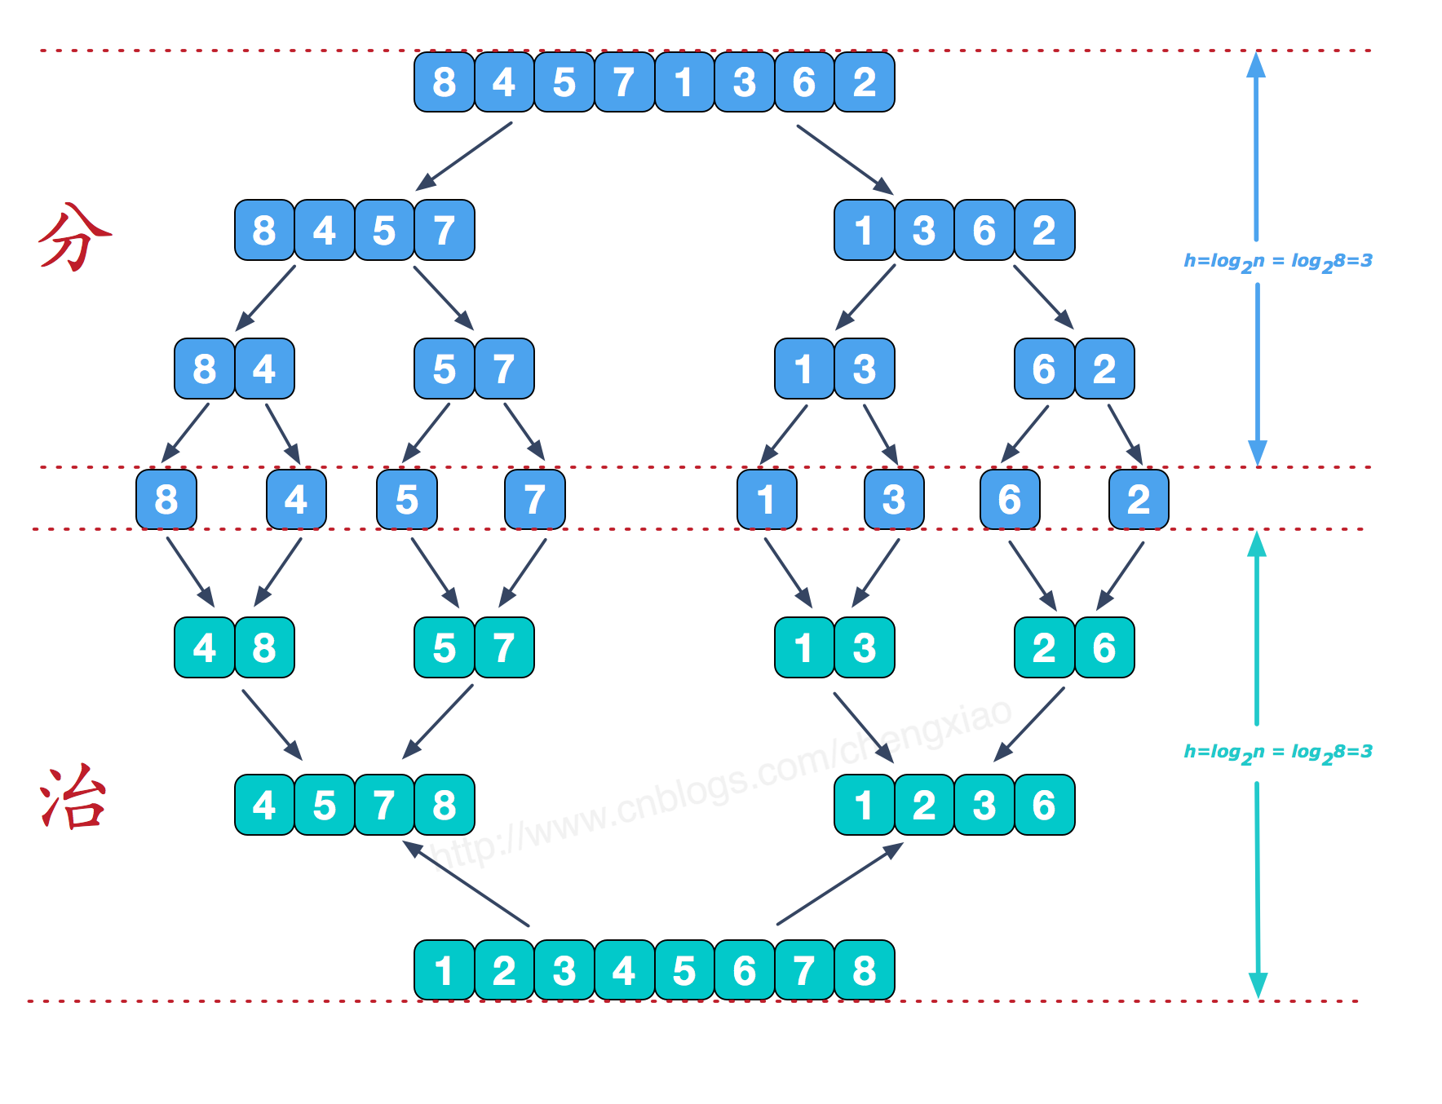
分治 | 归并排序
对长度为n的无序整数数组排序。
如何分解为子问题？
子问题如何解决？
如何合并？
子问题的解决以及合并的代价？
Coding Time

Slide 18
分治 | 快速排序
对长度为n的无序整数数组排序。
如何分解为子问题？
子问题如何解决？
如何合并？
子问题的解决以及合并的代价？
Coding Time

Slide 19
STL中的sort函数
#include <algorithm>
sort(a,a+n);
并非只是普通的快速排序，除了对普通的快速排序进行优化，它还结合了插入排序和堆排序。根据不同的数量级别以及不同情况，能自动选用合适的排序方法。当数据量较大时采用快速排序，分段递归。一旦分段后的数据量小于某个阀值，为避免递归调用带来过大的额外负荷，便会改用插入排序。而如果递归层次过深，有出现最坏情况的倾向，还会改用堆排序。

Slide 20
分治 | 最近点对
设p₁=(x₁, y₁), p₂=(x₂, y₂), …, p_{n}=(x_{n}, y_{n})是平面上n个点构成的集合S，最近对问题就是找出集合S中距离最近的点对。
暴力法求解时间性能为O(n²)。一维情况下排序后求解，效率可提高到O(nlogn)。二维情况？
最接近点对可能多于一对。为简单起见，只找出其中的一对作为问题的解。

Slide 21
最近点对
分治 | 最近点对
划分： 将集合S分成两个子集 S1和 S2，每个子集中有n/2个点。
在每个子集中递归地求其最接近的点对，在求出每个子集的最接近点对后，在合并步分两种情况，1 集合 S 中最接近的两个点都在子集 S1或 S2中，则问题很容易解决，2 这两个点分别在 S1和 S2中，问题比较复杂。

Slide 22
最近点对
分治 | 最近点对
求解子问题：先考虑一维的情形。
S中的点退化为x轴上的n个点x₁, x₂, …, x_{n}。用x轴上的某个点m将S划分为两个集合S₁和S₂，并且S₁和S₂含有点的个数相同。

Slide 23
最近点对
分治 | 最近点对
递归地在S₁和S₂上求出最接近点对 (p₁, p₂) 和(q₁, q₂)，如果集合S中的最接近点对都在子集S₁或S₂中，则d=min{(p₁, p₂), (q₁, q₂)}即为所求
如果集合S中的最接近点对分别在S₁和S₂中，则一定是(p₃, q₃)，其中，p₃是子集S₁中的最大值，q₃是子集S₂中的最小值。
S₁
S₂
p₁
p₂
p₃
q₃
q₁
q₂
m

Slide 24
最近点对
分治 | 最近点对
下面考虑二维的情形，此时S中的点为平面上的点。
选取垂直线x=m来作为分割线，其中，m为S中各点x坐标的中位数。由此将S分割为两个子集S₁={p∈S | x_{p}≤m}和S₂={q∈S | x_{q}＞m}。此时，S₁和S₂包含点的个数大致相同。

Slide 25
最近点对
分治 | 最近点对
递归地在S₁和S₂上求解最近对问题，分别得到S₁中的最近距离d₁和S₂中的最近距离d₂，令d=min(d₁, d₂)，若S的最近对(p, q)之间的距离小于d，则p和q必分属于S₁和S₂。
不妨设p∈S₁，q∈S₂，则p和q距直线x=m的距离均小于d，所以，可以将求解限制在以x=m为中心、宽度为d的垂直带P1和P2中，垂直带之外的任何点对之间的距离都一定大于d。

Slide 26
最近点对
分治 | 最近点对
S₁
x=m
S₂
d₁
p
q
d₂
d
d
S₁={p∈S | x_{p}≤m}
S₂={q∈S | x_{q}＞m}
P1
P2
最近点对问题的分治思想

Slide 27
最近点对
分治 | 最近点对
对于点p∈P1，需要考察P2中的各个点和点p之间的距离是否小于d，显然，P2中这样点的y轴坐标一定位于区间[y-d, y+d]之间，而且，这样的点不会超过6个。
x=m
x=m
p
p
2d
2d
d
d
d
d
P1
P2
P1
P2
(a) 包含点q的d×2d的矩形区域 (b) 最坏情况下需要检查的6个点

Slide 28
二分查找
查词典问题、猜数字问题
思路：在有序序列中进行折半查找，每次排除掉一半，在LogN次内得到答案
STL里的二分查找（默认升序序列）
binary_search(arr[],arr[]+size,key):返回bool值，是否找到key
lower_bound(arr[],arr[]+size,key):返回第一个大于等于key的地址
upper_bound(arr[],arr[]+size,key):返回第一个大于key的地址
降序序列，需要重载运算符
Coding Time

Slide 29
二分查找
两个序列，长度分别为N和M，且每个序列内部没有重复的两个数，求两个序列重复元素的个数。
N，M <= 1000000;
暴力扫描：两个for，复杂度O(N*M)，N和M较大情况下TLE
二分查找，复杂度O(NLogN+MLogN)：
对N长的序列排序，复杂度O(NLogN)
对M长序列中的每一个元素，在N长序列中进行二分查找，复杂度O(M*LogN)
Coding Time

Slide 30
二分答案
单调性
如果a能够满足条件，那么所有的不小于a的b都能够满足条件（求最小的满足条件的a）
如果a能够满足条件，那么所有不大于a的都能够满足条件（求最大的满足条件的a）
找到最小的（最大的）符合条件的值
常见问题描述：求最大值里最小的、最小值里最大的
方法：不断二分，验证mid值是否符合条件

Slide 31
二分答案 | 序列变换
给一个正整数序列A，改变序列中的一些数变成序列B，使得B序列严格单调递增，代价为max{|Ai-Bi|}，让代价最小（让调整的最大值最小）
单调性：如果每个数调整的最大值为a，能够满足要求，那么可调整的数更大，则更能够满足要求。
判断当前值是否符合要求
贪心策略：让前面的值尽可能小（给后面的值更大的调整空间，肯定可以包含最优解）
关键点：如何将最优化问题转换为判定问题
Coding Time

Slide 32
二分答案 | 其他类似问题
求n的平方根sqrt(n)
跳石头问题：一年一度的“跳石头”比赛又要开始了！ 这项比赛将在一条笔直的河道中进行，河道中分布着一些巨大岩石。组委会已经选择好了两块岩石作为比赛起点和终点。在起点和终点之间，有N块岩石（不含起点和终点的岩石）。在比赛过程中，选手们将从起点出发，每一步跳向相邻的岩石，直至到达终点。 为了提高比赛难度，组委会计划移走一些岩石，使得选手们在比赛过程中的最短跳跃距离尽可能长。由于预算限制，组委会至多从起点和终点之间移走M块岩石（不能移走起点和终点的岩石），求最短跳跃距离的最大值。

Slide 33
二分的其他应用
归并排序、快速排序
数值计算中：矩阵快速幂、傅里叶变换、函数求解……
数据结构中：二叉树、平衡树、图论……
计算几何中：凸包、最近点对、三角剖分……
……

Slide 34
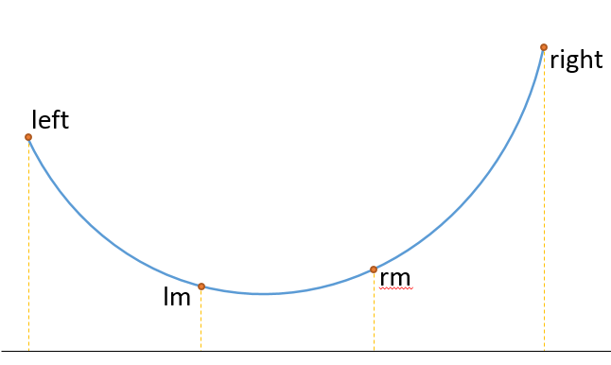
三分答案
满足性质：左右两边单调
先小后大
先大后小
求最大值或最小值
较多出现在计算几何问题中
若lm比rm低（即lm对应的函数值 < rm函数值）则极小点（图中最低点）肯定在[ left, rm ] ，反之在[ lm, right ]

Slide 35
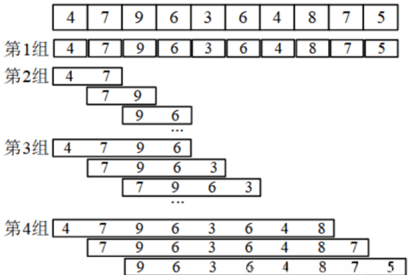
倍增和ST表
扩展：倍增与ST算法
区间最值问题(RMQ)：求一个数组某个区间的最大值或最小值
在RMQ问题（区间最值问题）中，著名的ST算法就是倍增的产物，给定一个长度为 N 的数列 A，ST算法能在O(N logN) 时间的预处理后，以 O(1) 的时间复杂度在线回答“数列 A 中下标在 l~r 之间的数的最大值是多少”这样的区间最值问题。
ST算法思想：
把整个数列分为很多小区间，并提前计算出每个小区间的最值；
对任意一个区间最值查询，找到覆盖它的两个小区间，用两个小区间的最值算出答案。

